Slide 1

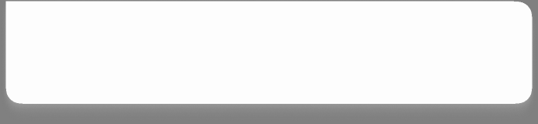



УЧЕБНО-МЕТОДИЧЕСКИЙ ЦЕНТР
МЕЖДУНАРОДНОГО ОБУЧЕНИЯ
ПО БЕЗОПАСНОСТИ И ГАРАНТИЯМ
(УМЦ МО БГ)

Slide 2

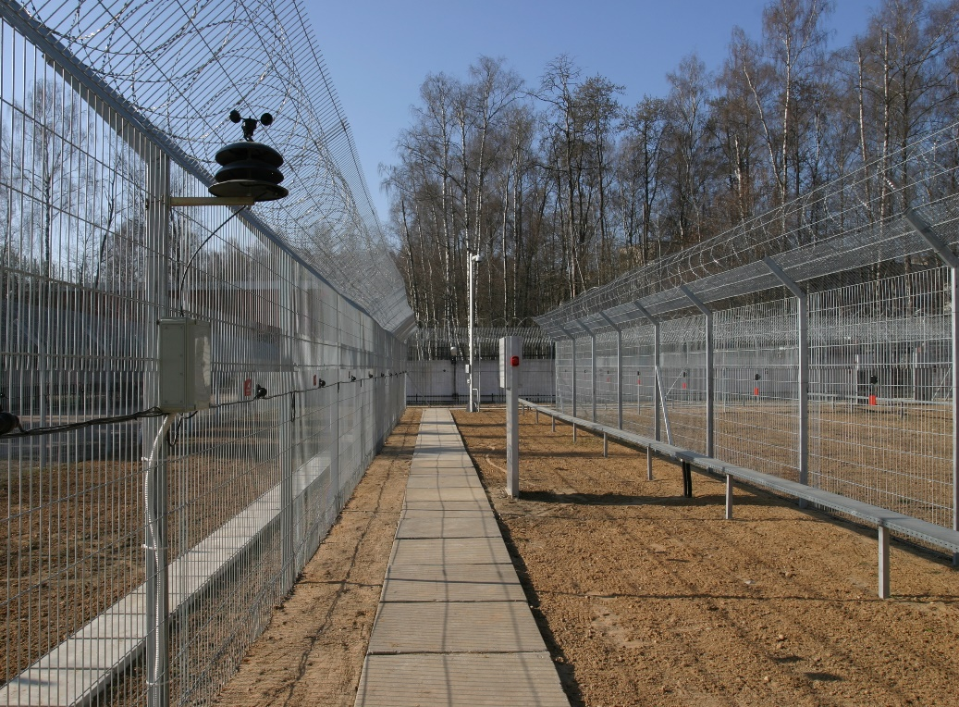
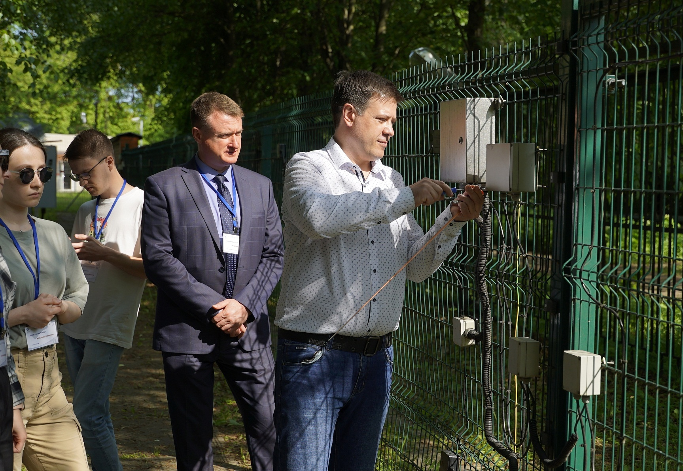
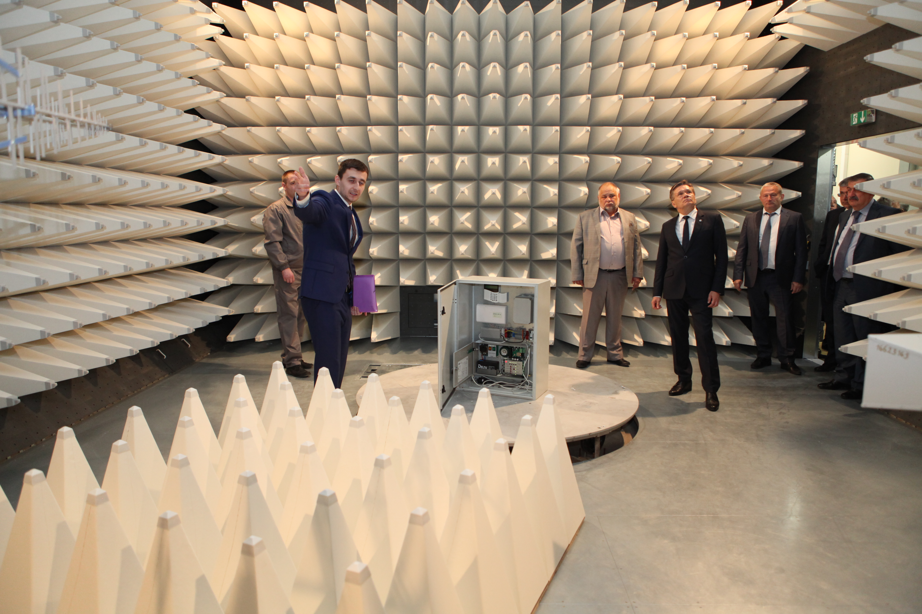
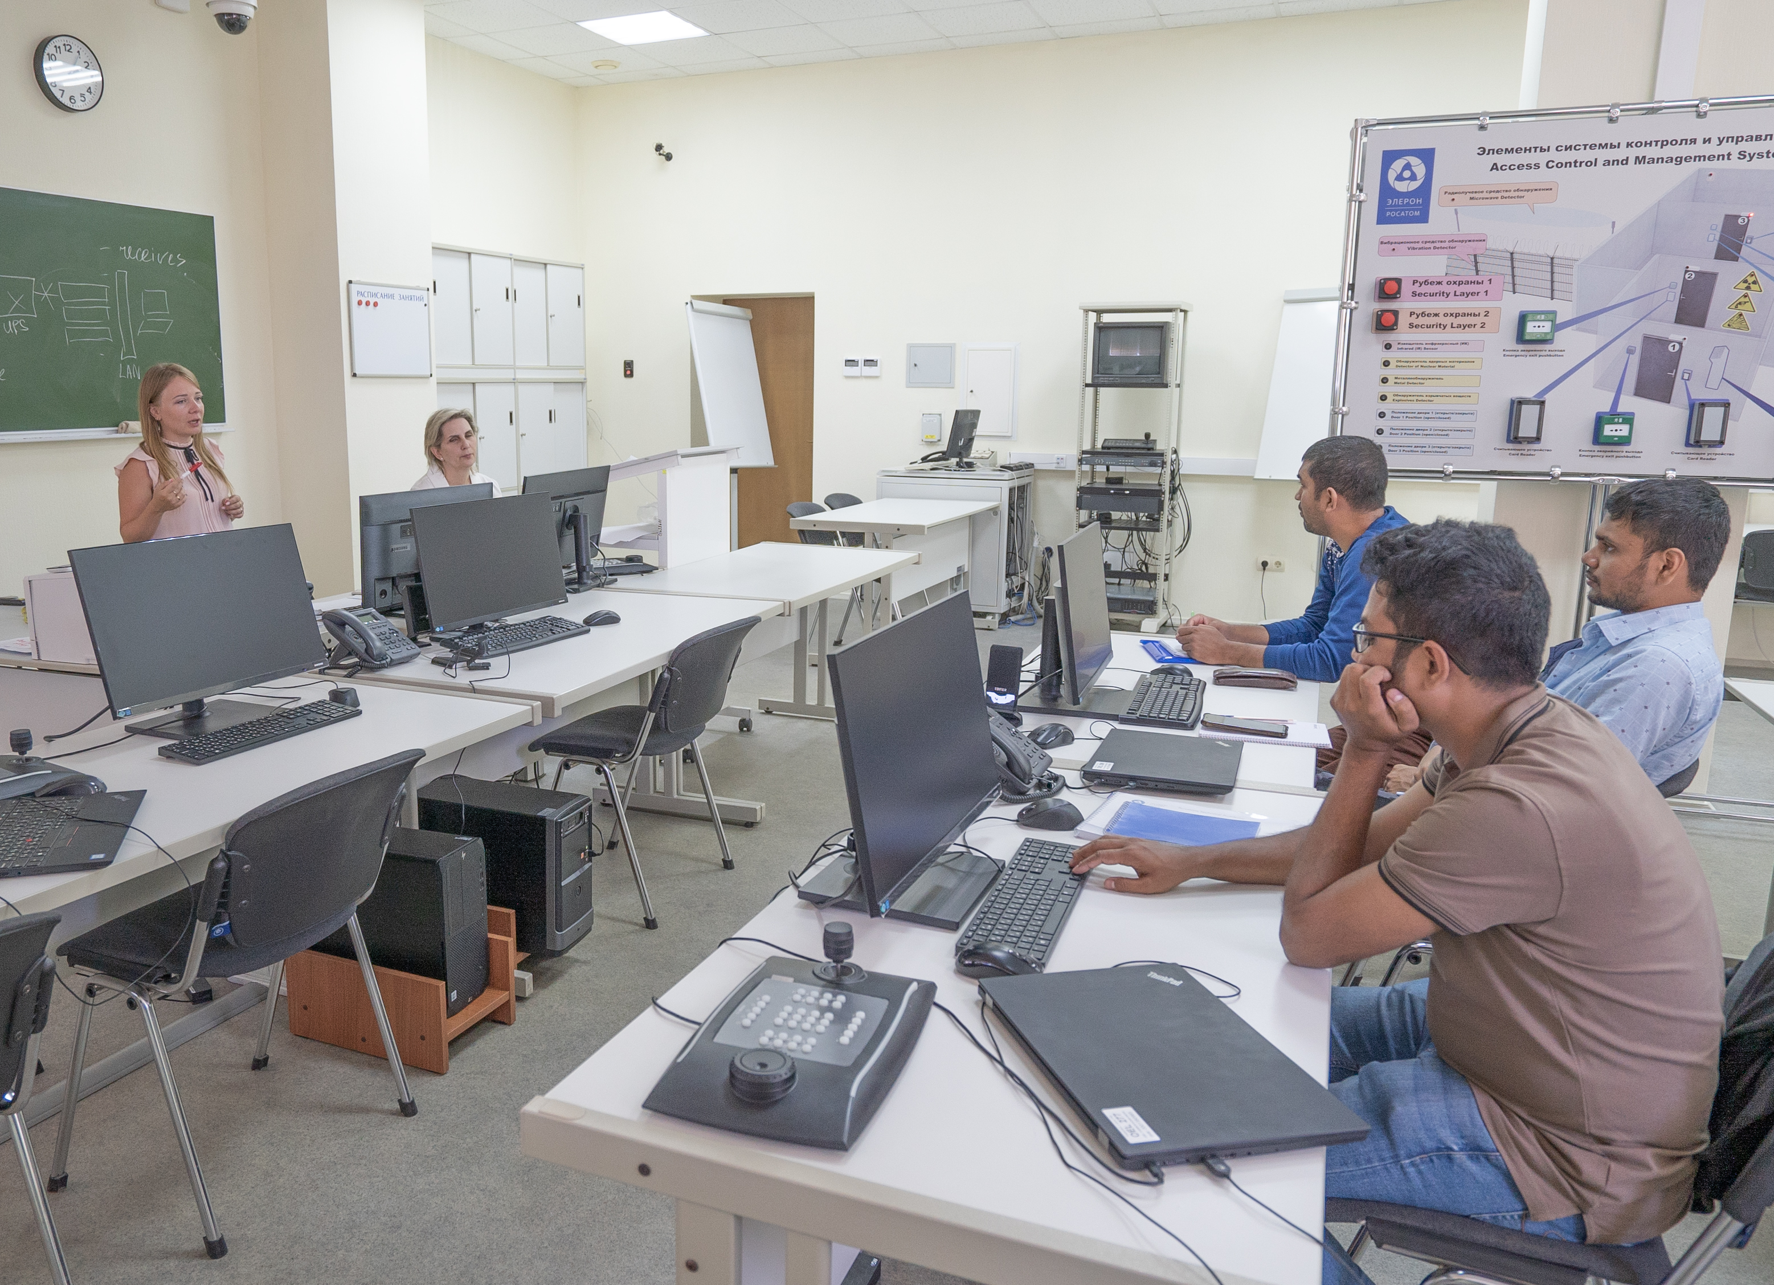


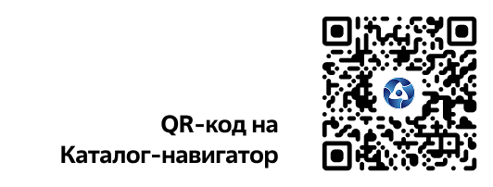
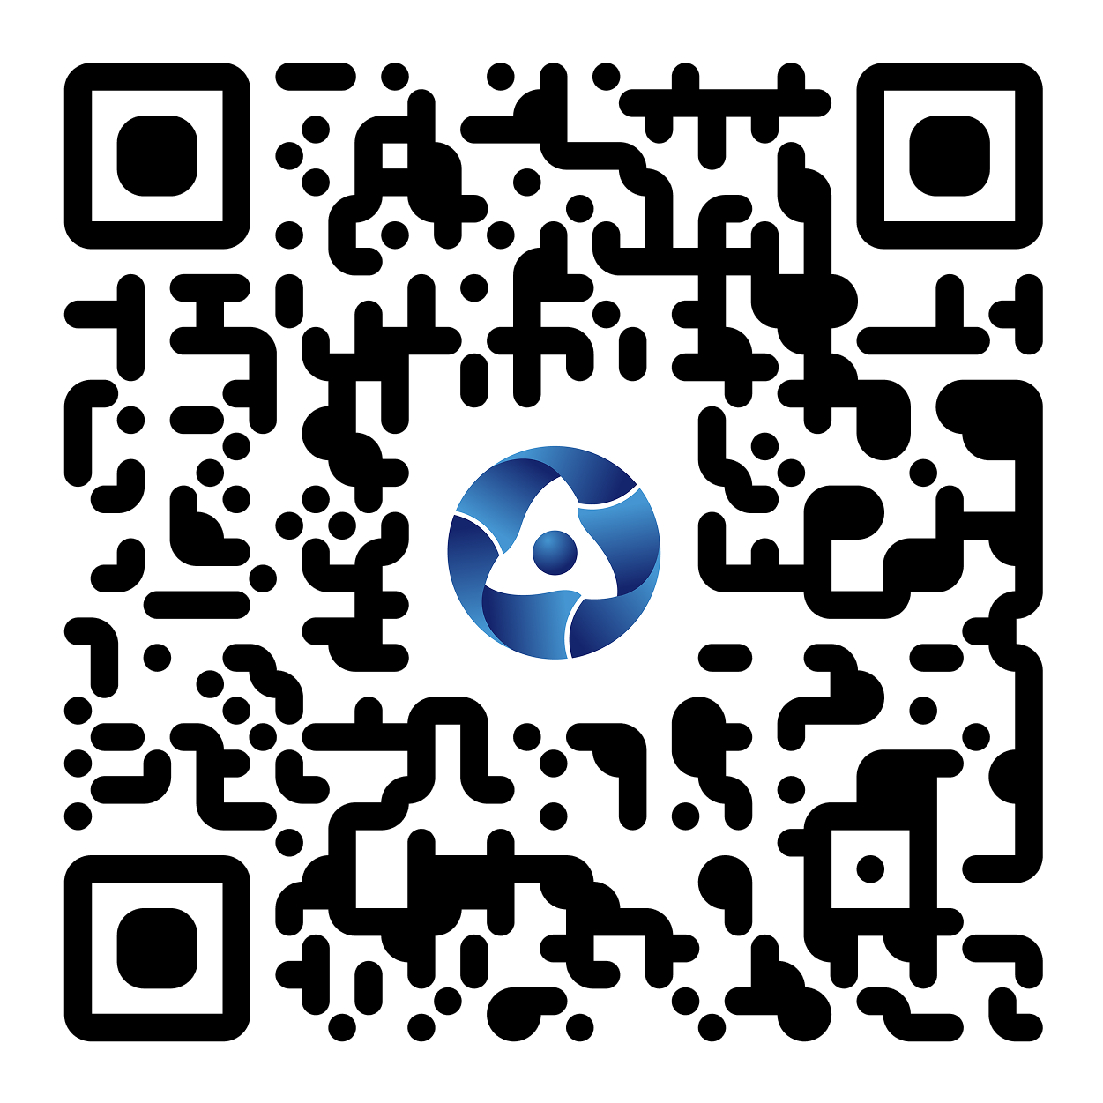
Основные направления деятельности:
Физзащита
Защита информации
Культура ФЯБ
Экспортный контроль
Обучение проводится
на английском языке
Техническая академия Росатома является Центром сотрудничества с МАГАТЭ в областях: ядерная энергетика, физическая ядерная безопасность, ядерные науки и их применения, ММР, ядерная медицина и радиофармпрепараты

Slide 3
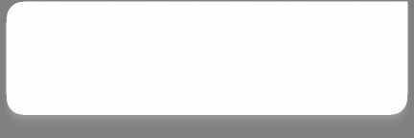





Приоритетные образовательные продукты
134.100.1с
134.100.6с
Физическая защита ядерных объектов (ФЗ ЯО)
Защита информации
Формат обучения: очный и/или дистанционный
Целевая аудитория: Администраторы безопасности вычислительных систем, системные администраторы, IT-специалисты, специалисты структурных подразделений предприятия, занимающиеся вопросами обеспечения защиты информации.
Формат обучения: очный
Целевая аудитория: руководители и специалисты по ФЗ ЯО
134.100.7
Культура физической ядерной безопасности
Формат обучения: очный и/или дистанционный
Целевая аудитория: руководители и специалисты по организации и обеспечению или поддержанию физической ядерной безопасности.

Slide 4
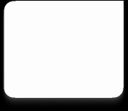

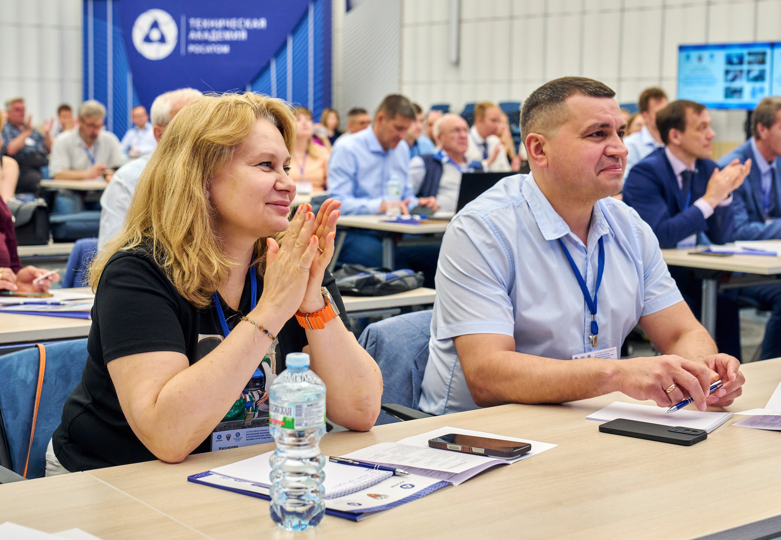

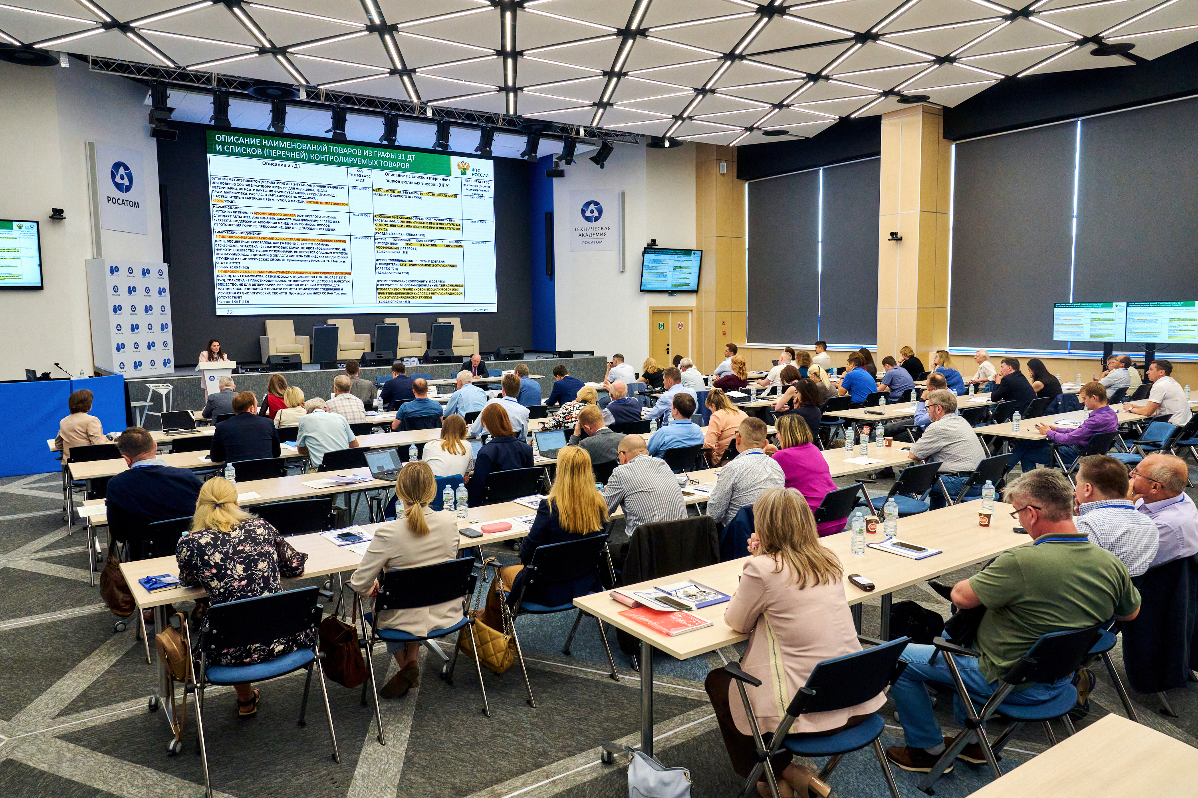
Регулярное мероприятие Центра
Ежегодно с 2014 года
«Экспортный контроль
в ГК «Росатом»
На семинарах обсуждаются актуальные изменения законодательства, различные аспекты таможенного контроля, повышение эффективности реализации внутренних программ контроля в ГК «Росатом».
Уникальность семинаров: в возможности непосредственного делового общения представителей федеральных организаций — и молодых специалистов и экспертов отрасли.

Slide 5

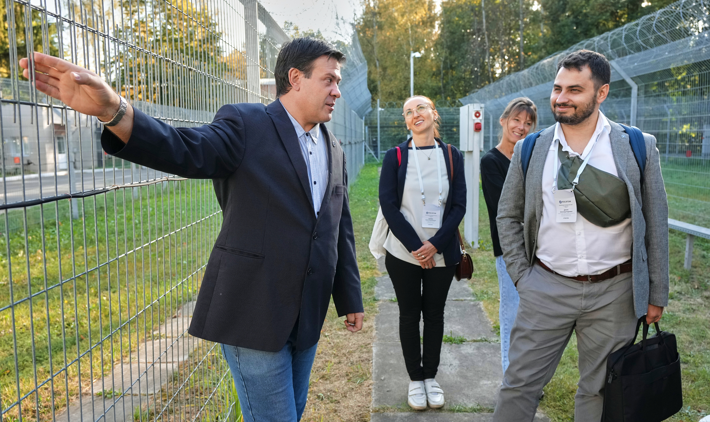
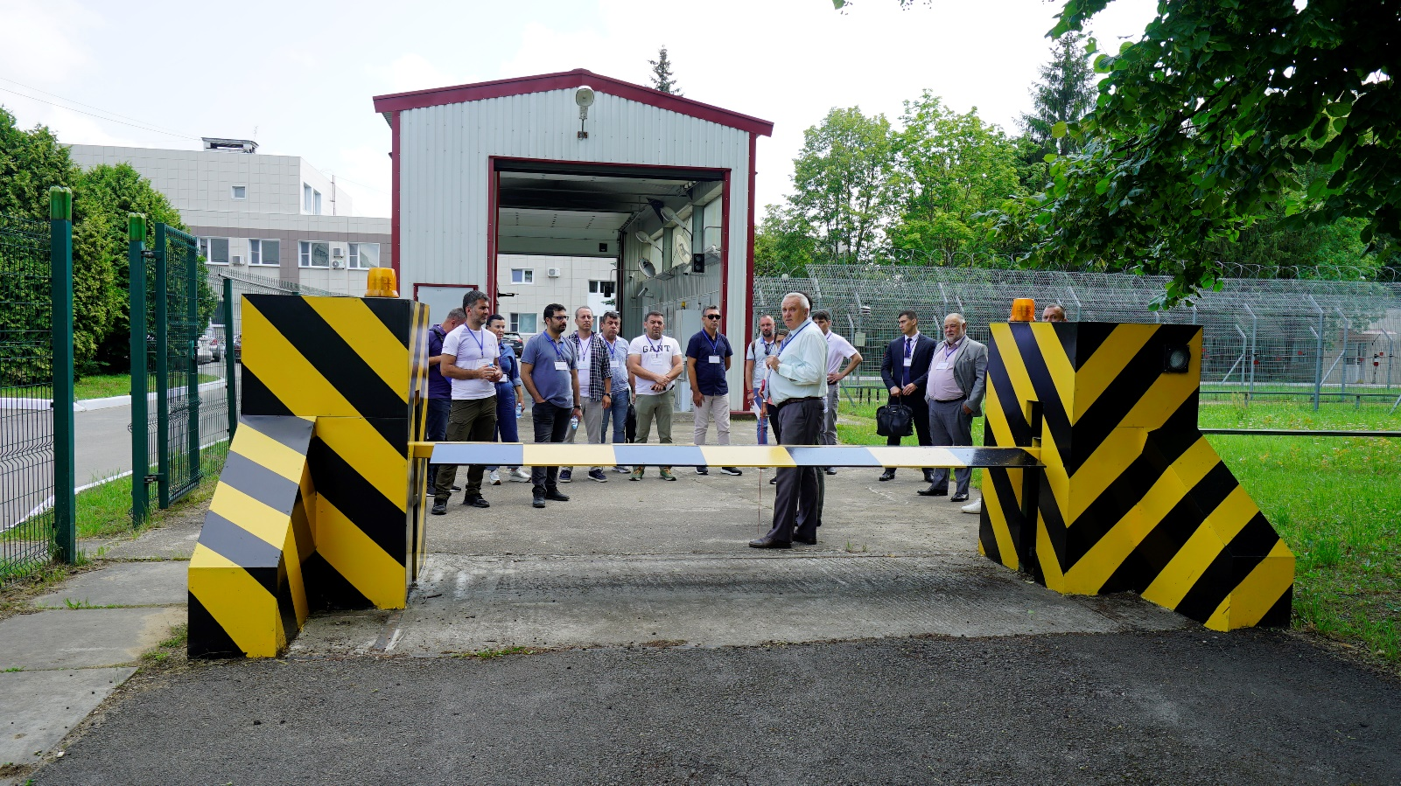
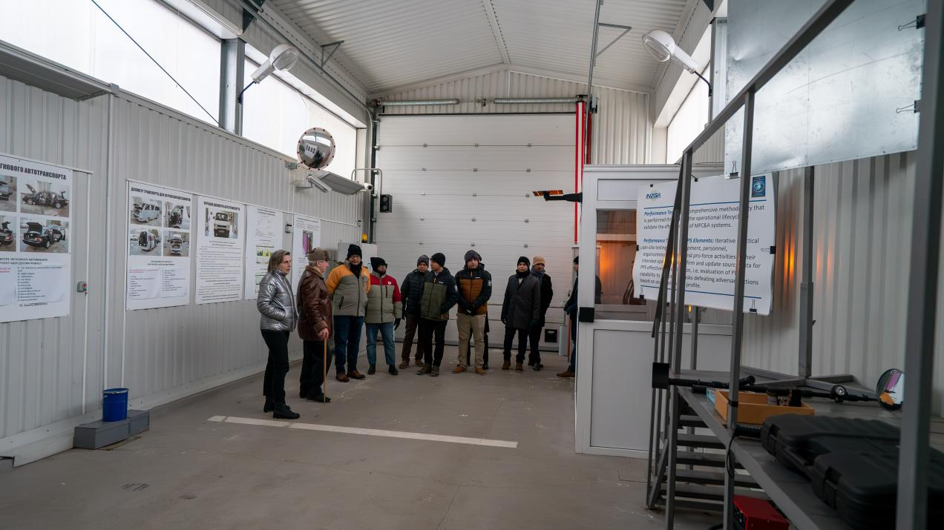
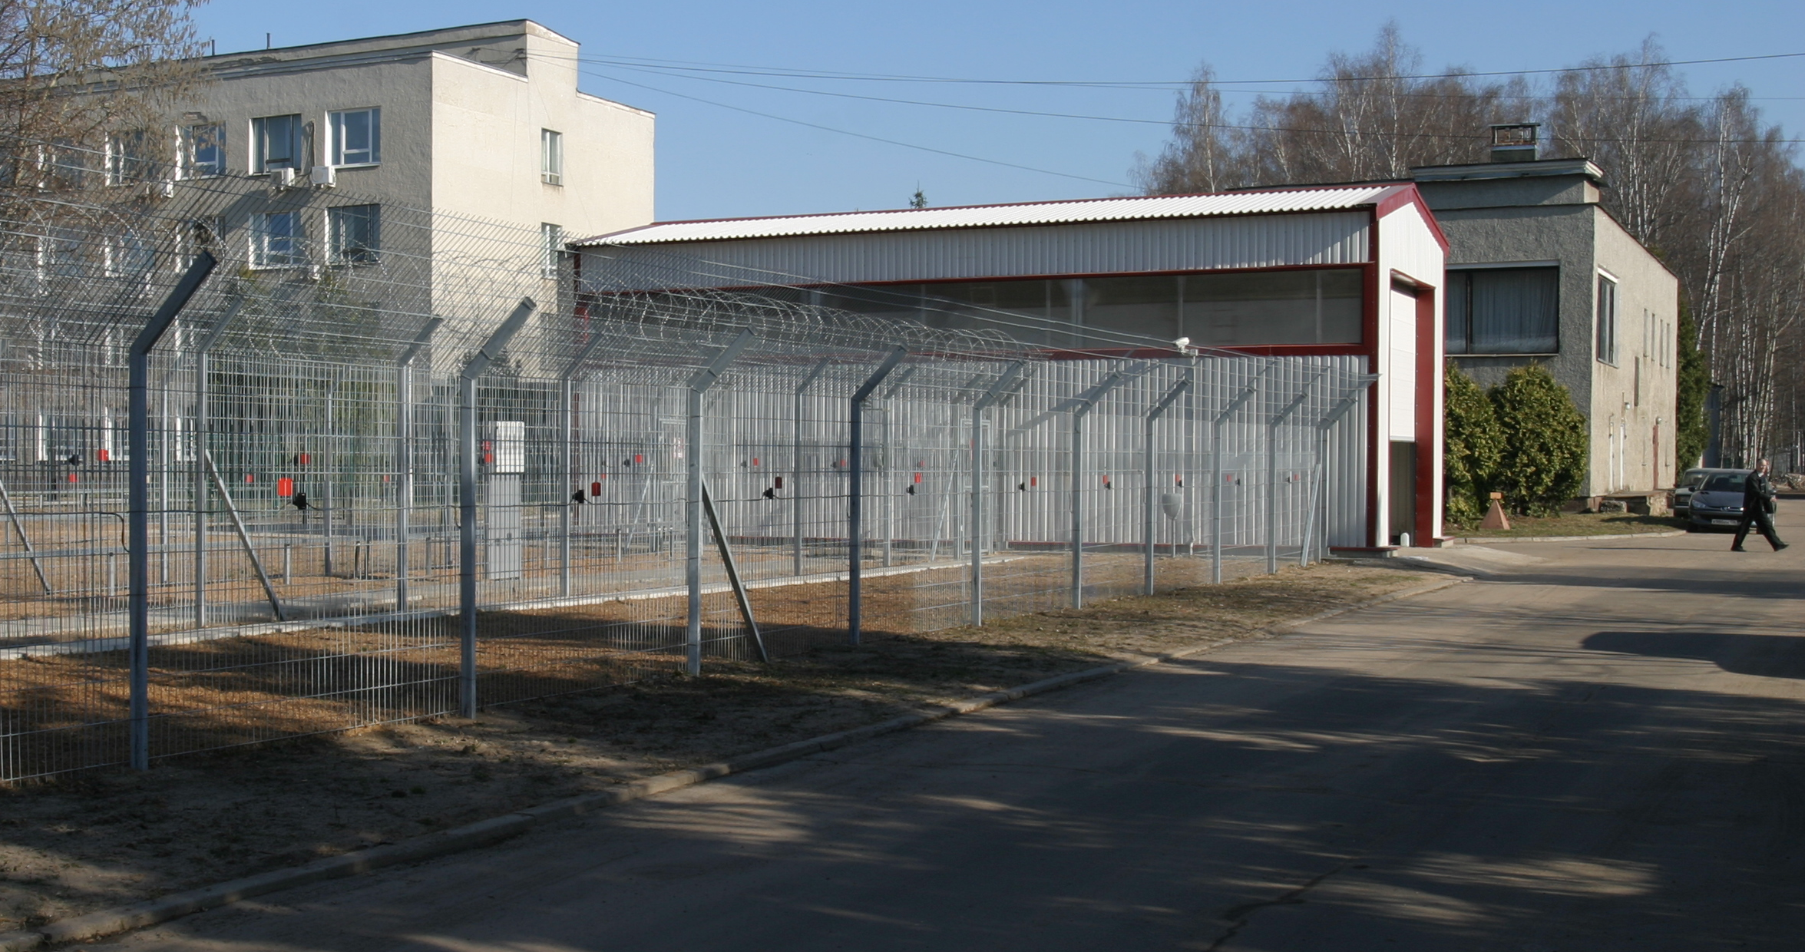
Учебная инфраструктура
Полигоны
Учебные модули КПП для контроля доступа транспортных средств и пешеходов

Slide 6
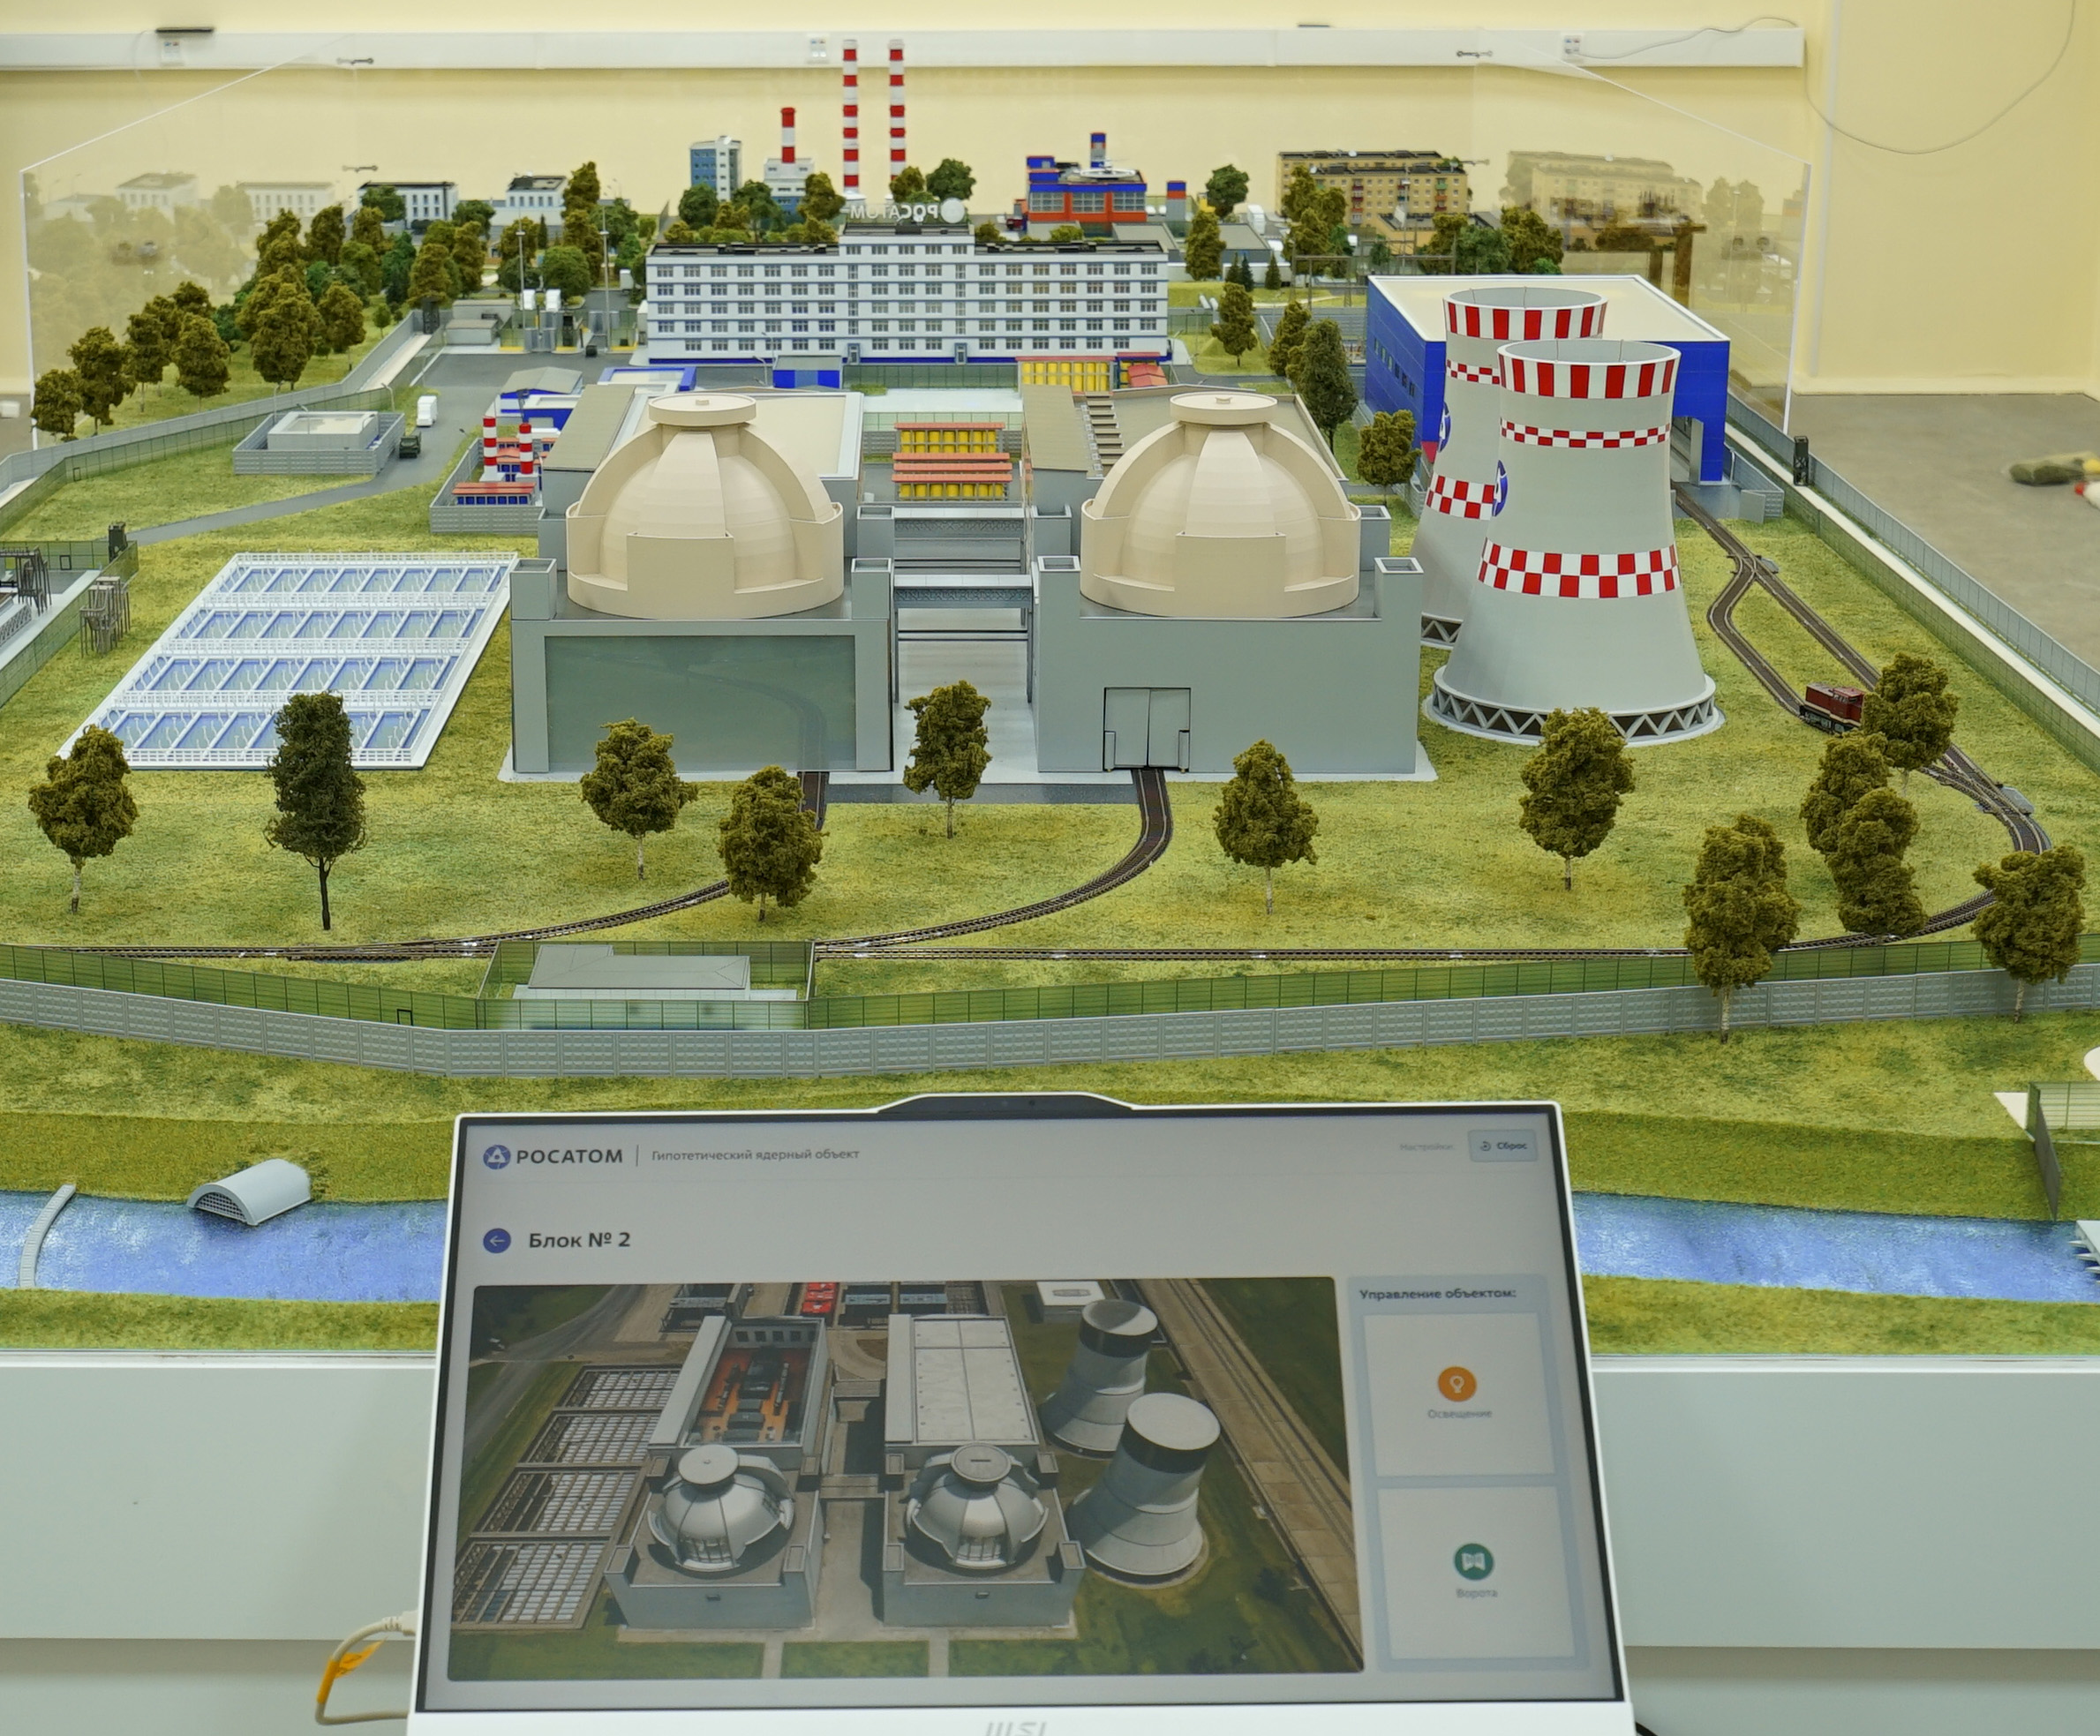
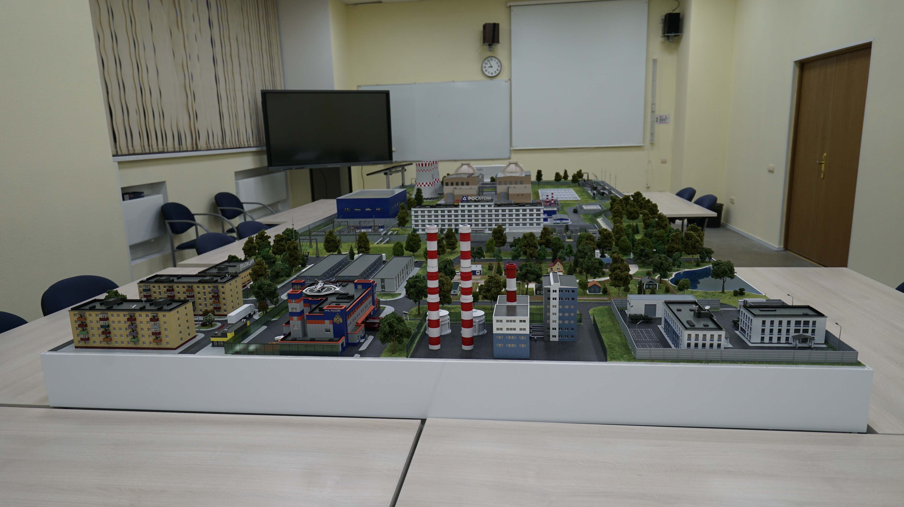
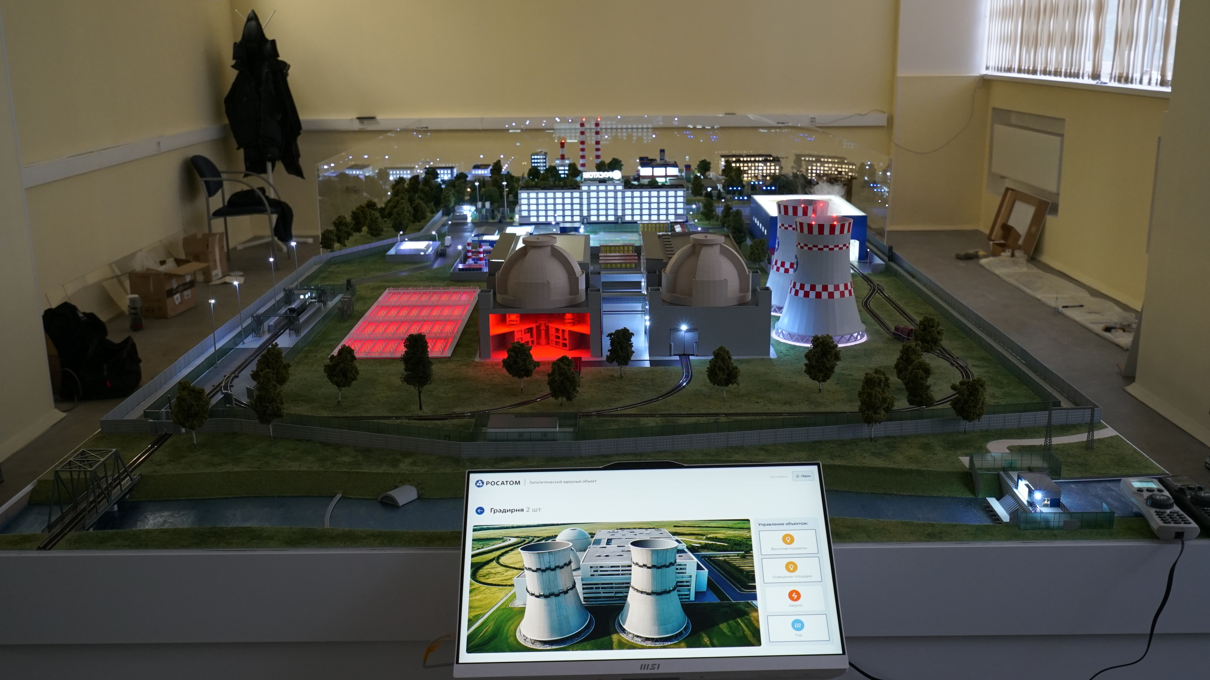
Аналитический тренажёр
АТОМ ФЗ
Аналитический
Тренажёр
Обучения и
Моделирования
Физической
Защиты

Slide 7
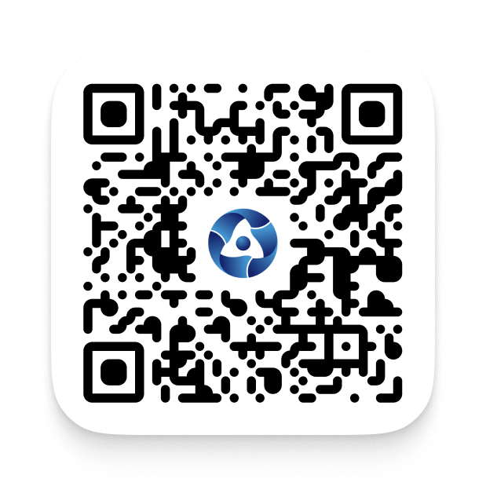
Каталог программ УМЦ МО БГ на 2026 год

Slide 8




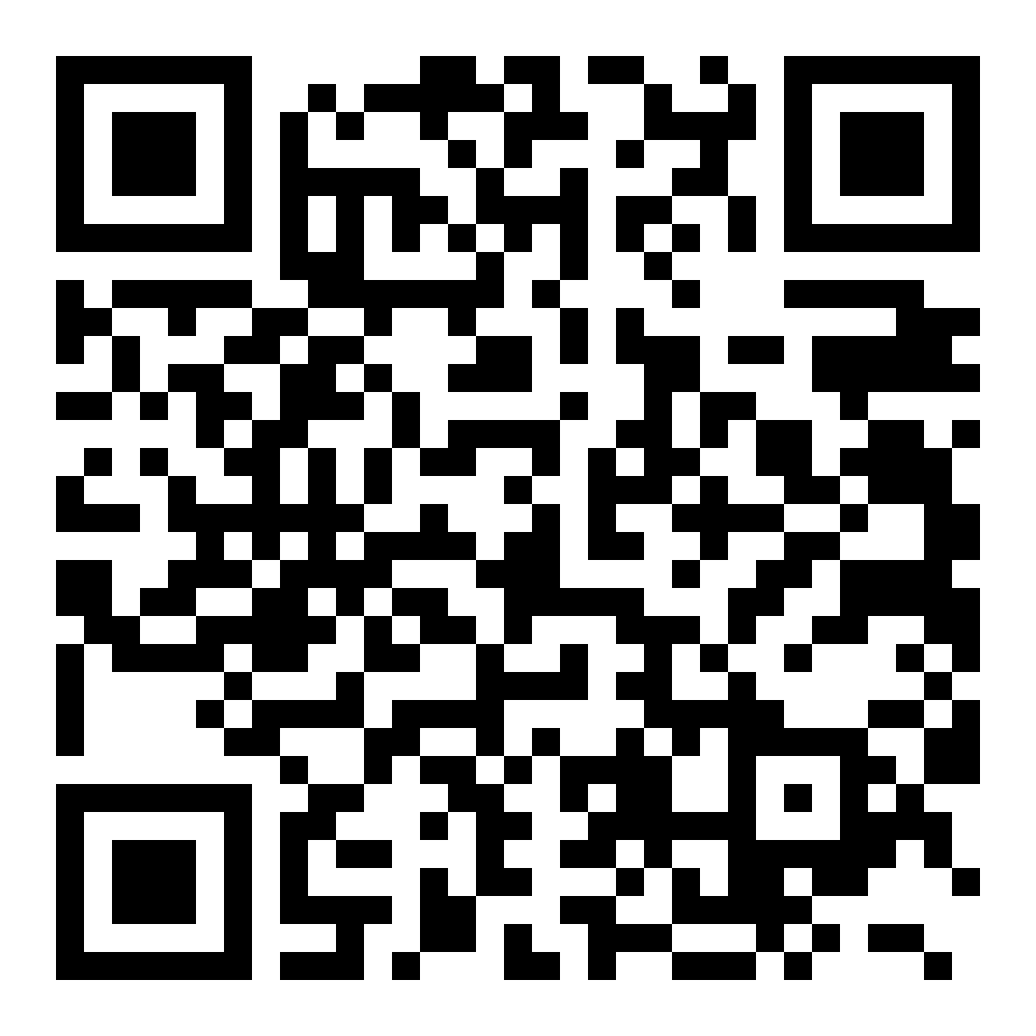
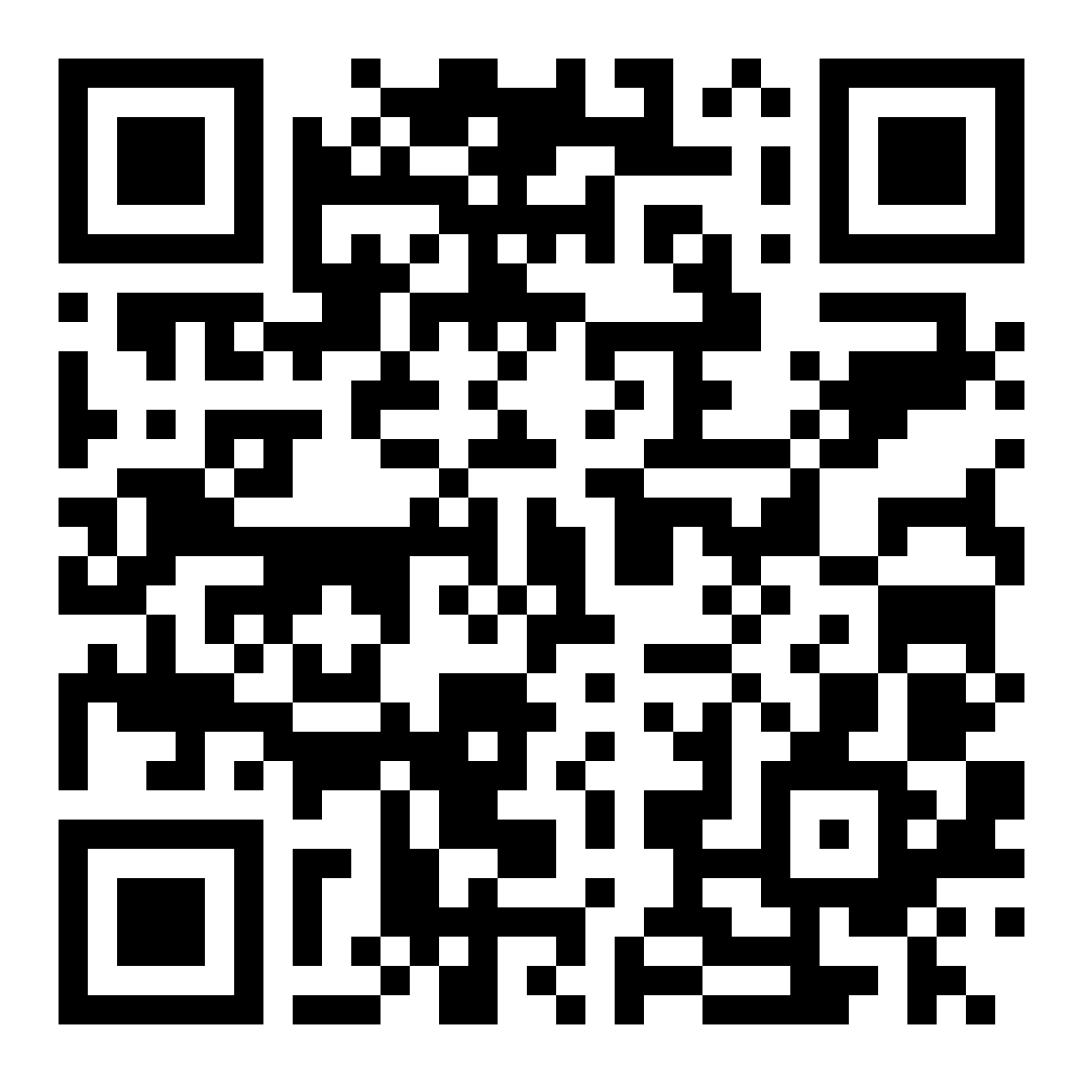
Контактная информация
Консультация
и ответы на вопросы:
Запись
на обучение:
Жданова Наталья Александровна
Фетисова Екатерина Валерьевна
+7(484) 39-29-036
+7(484) 39–28–858
NatAlZhdanova@rosatom.ru
EkVFetisova@rosatom.ru

